Slide 1
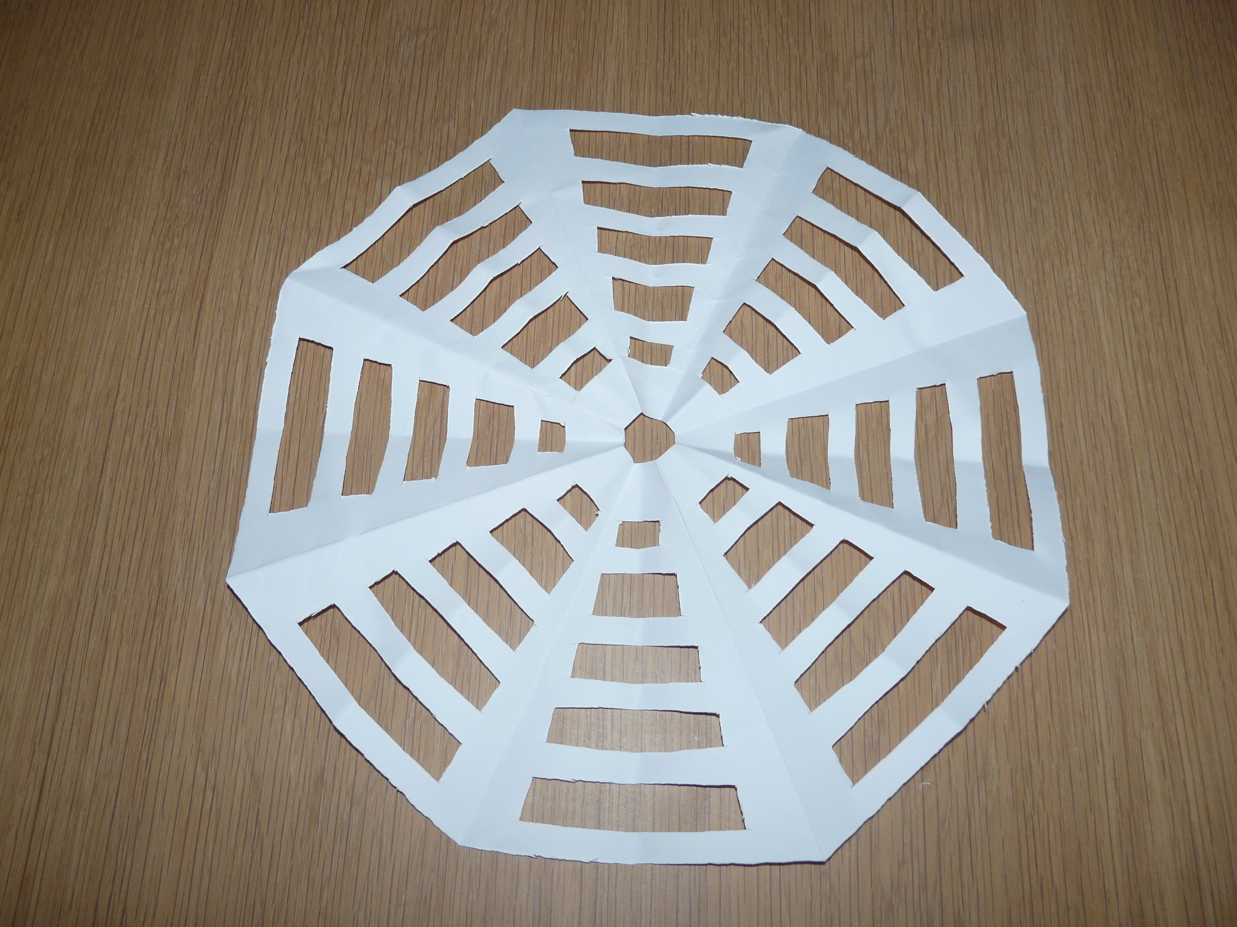
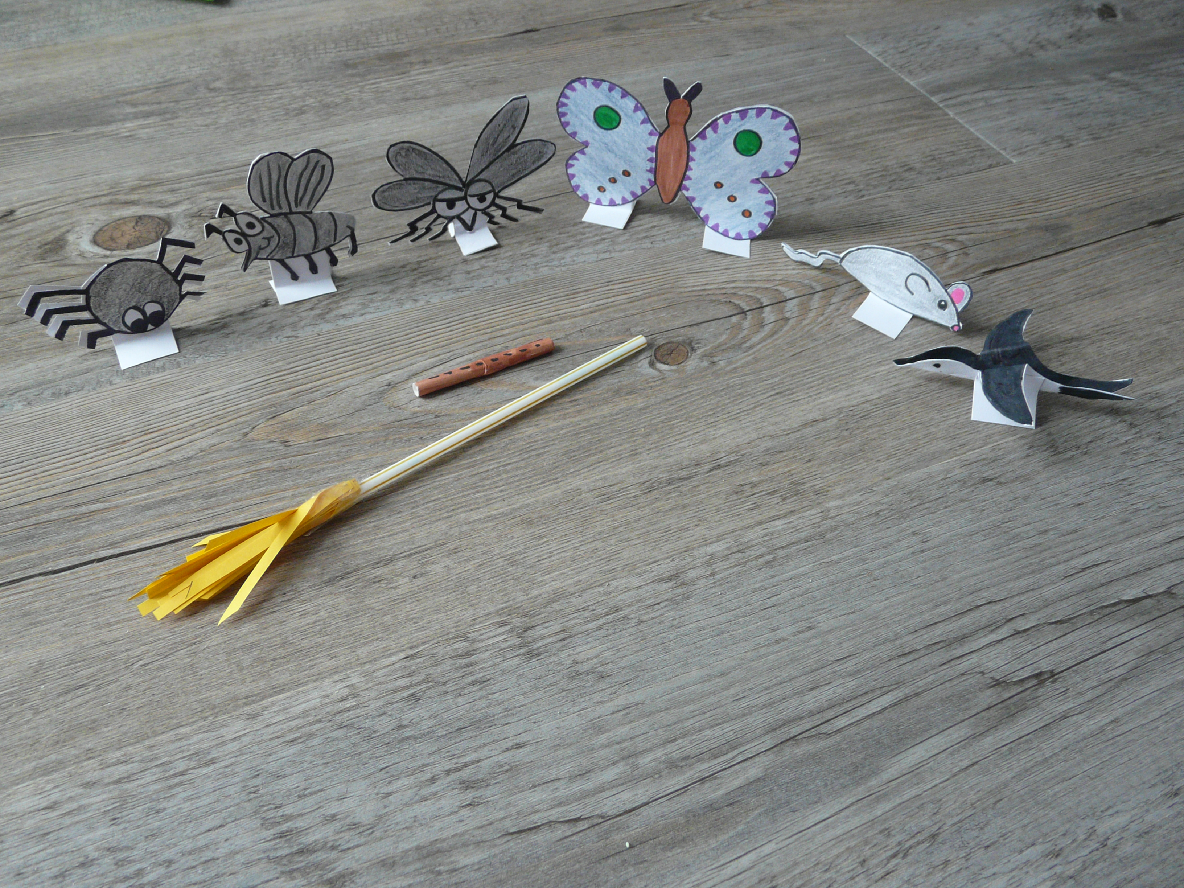
Fluti, fluta qui m’entendra?
LA TOILE D’ARAIGNEE: ICI

